Slide 1

Où va l’informatique ?
Gérard Berry
Professeur au Collège de France
Chaire Algorithmes, machines et langages
Académie des sciences, Académie des technologies
http://www.college-de-france.fr/site/gerard-berry
Cours nº 2 en 2 actes, 23/01/2019

Slide 2
Acte 1 : de 2007 à 2019, quelles évolutions ?
L’hyperpuissance de l’informatique
L’infrastructure matérielle
L’infrastructure logicielle
Les applications
Le recentrage sur les données
Vers l’Internet des objets

Slide 3
Acte 1 : de 2007 à 2019 quelle évolution?
L’hyperpuissance de l’informatique
L’infrastructure matérielle
L’infrastructure logicielle
Les applications
Le recentrage sur les données
Vers l’Internet des objets

Slide 4
Sciences et techniques, du 20e au 21e siècle
matière
il suffit de savoir
s’en servir (un peu)
outil informatique
information
algorithme
énergie
ondes
L’informatique et ses algorithmes conduisent à une nouvelle façon de penser et de faire qui change le monde

Slide 5
Puissance et universalité de l’informatique
L’information est la même partout
  une seule notion d’information en médias, télécoms, physique lbiologie, neurologie, histoire, etc.
  une seule notion d’algorithme pour tous les domaines
  une machine universelle, unique dans l’histoire
Le levier de l’information est hyper-efficace
  textes, musiques, hôtels, voitures → information
  posséder l’information > posséder l’hôtel ou la voiture
Mais une difficulté mentale majeure
  le raisonnement et l’action sur l’information sont très différents de ceux sur la matière ou l’énergie
Comprendre l’essence de l’informatique
est essentiel pour la plupart des activités de demain

Slide 6
Les inversions mentales de l’informatique
L’informatique est tellement puissante qu’elle
provoque de véritables inversions mentales
entre façons de faire et générations

Slide 7
Exemples d’inversions mentales
Le téléphone portable
Avant : zut, elle n’est pas chez elle…
Maintenant : t’es où ?
Papy, pourquoi t’as mis un antivol ?
Maman, tu m’as dit que quand tu étais petite, tu n’avais pas d’ordinateur. Alors, comment faisais-tu pour aller sur Internet ?
Papa, le voisin a un ordinateur incroyable ! Tu appuies sur les touches, et il imprime tout de suite !
Pour les enfants, l’ordinateur, le smartphone
et Internet sont des parties de la nature,
comme la mer, la montagne, le vélo ou le chat

Slide 8
Inversions mentales, pour adultes aussi
La photographie :
20e siècle : apporter la pellicule au labo
le lendemain, envoyer les tirages dans une lettre
21e siècle : aussitôt pris, aussitôt parti, aussitôt arrivé !
S’orienter sur une carte :
20e siècle : on achète la carte du lieu (à quelle échelle?)
on cherche où on est, on cherche la destination
21e siècle : on appelle la carte du monde (à toutes les échelles)
elle nous dit où on est, on tape le nom de la
destination, elle nous donne l’itinéraire

Slide 9

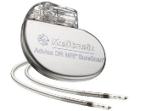
Les piliers de l’informatique
interfaces
interactions
données
algorithmes
programmes
machines
Une science de construction,
très différente des sciences naturelles

Slide 10
Les piliers de l’informatique – version 2007
interfaces
interactions
données
algorithmes
programmes
machines
Centrage sur le calcul + bases de données

Slide 11

Evolutions scientifiques (lentes par nature)
Données : deviennent massives et partielles, voir plus loin
Algorithmes :
  deviennent probabilistes, cf. Claire Mathieu (2017-2018)
  deviennent répartis, cf. Rachid Guerraoui (2018-2019)
Langages de programmation
  deux camps bien distincts, cf. cours des 04/11/2015 et 13/12/2018
langages typés
puissance d’expression
Caml, F#, Scala, …
grande rigueur
détection statique de bugs
investissement intellectuel
langages dynamiques
souplesse
Python, JavaScript, …
rigueur approximative
bugs au dernier moment
yaka s’y mettre !
Machines : vers de nouvelles technologies et architectures ?

Slide 12
Une valeur ajoutée majeure
En couplant informatique et physique,
on peut faire des choses inaccessibles
à la physique seule

Slide 13
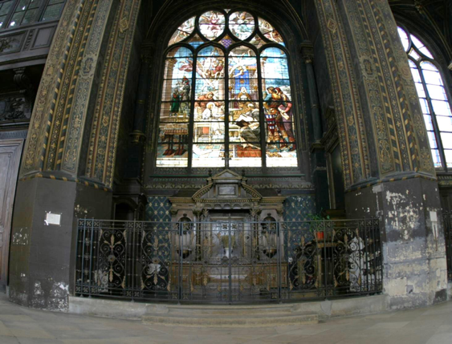
La photo numérique cf. séminaire 2008 de F. Guichard et cours du 31/01/2018
Photo argentique: clic, c’est fini → tirage
Photo numérique : clic ça commence → algorithmes !

Slide 14
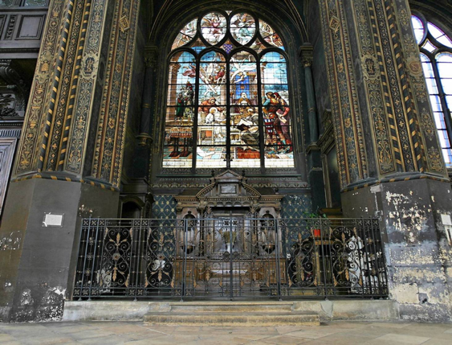
La photo numérique cf. séminaire 2008 de F. Guichard et cours du 31/01/2018
Inversion algorithmique des distorsions
Transformation algorithmique de la lumière : Physique ?

Slide 15
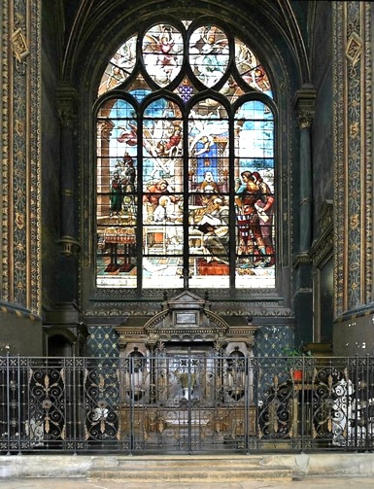
Et pour un clic de plus
Faisable avec la physique, mais pas simple

Slide 16
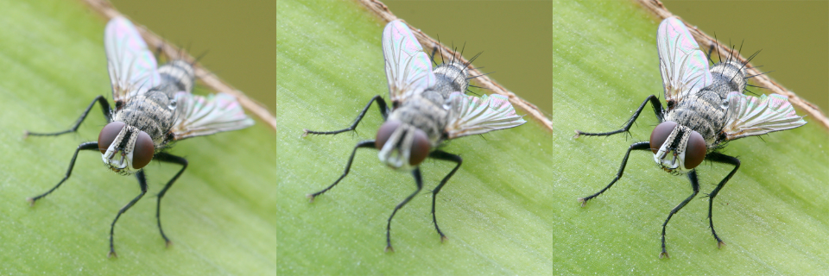
2019 : fusion d’images multiples
6 images sucessives
à mises au point décalées
image finale
Infaisable par les seuls procédés physiques !

Slide 17
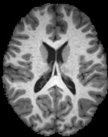
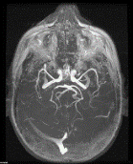
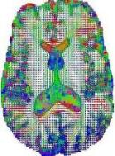
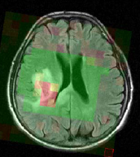
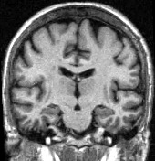
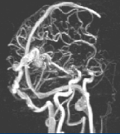
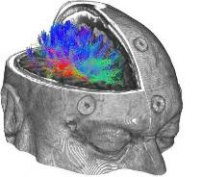
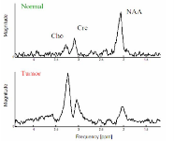
Fusion d’images multiples en médecine
anatomy
angio
diffusion
spectro
functional
Le Bihan, Le cerveau de cristal, 2013
Infaisable par les seuls procédés physiques !

Slide 18
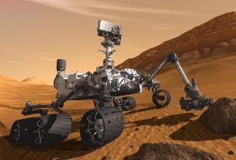
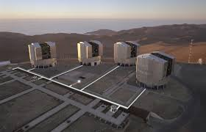
L’informatisation des sciences
(voir cours du 28 janvier 2015)
Modern high field clinical MRI scanner.
(3T Achieva, the product of Philips
at Best, the Netherlands.)
Séquenceur d’ADN
Par Flickr user jurvetson — Flickr, CC BY 2.0, https://commons.wikimedia.org/w/index.php?curid=1552252
Curiosity (Mars)
VLT (Chili)

Slide 19
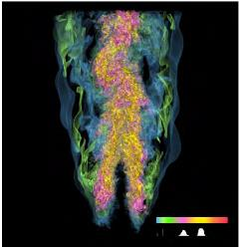
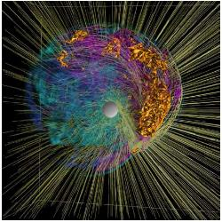
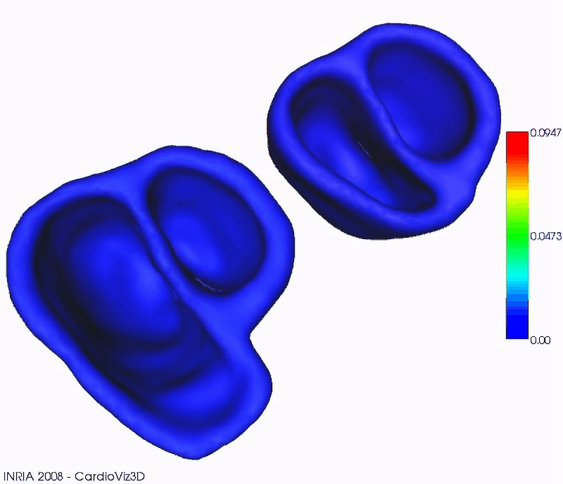
Modélisation et simulation numérique
Ariane 5
Supernova
repliement de protéine
Préparation d’opération

Slide 20
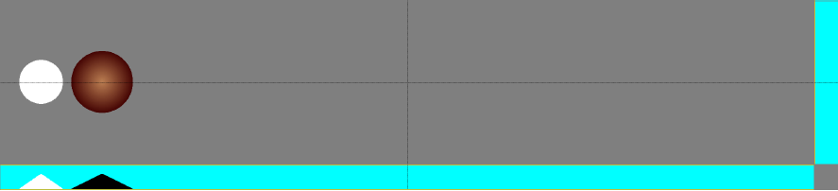

Simulation des dunes de sable
Voir Clément Narteau, « Structures éoliennes au sein des mers de sable »
Colloque « Sciences et arts, de nouveaux domaines pour l’informatique »
27 mai 2016

Slide 21


Simulation des dunes de sable
Voir Clément Narteau, « Structures éoliennes au sein des mers de sable »
Colloque « Sciences et arts, de nouveaux domaines pour l’informatique »
27 mai 2016

Slide 22
Qu’est ce que la simulation, au fond ?
Remplacer matière et énergie par la seule information
Remplacer les lois de la nature par leur équivalent algorithmique programmé sur ordinateur
Remplacer le temps physique par le temps de calcul
  simulation rapide de phénomènes lents
  simulation lente de phénomènes rapides
  simulation en temps réel
Il faut bien sûr de la matière et de l’énergie,
mais celles de l’informatique sont universelles
et sans rapport avec celles du phénomène simulé !
Limite : on ne trouve pas de pétrole en forant la carte !

Slide 23
Acte 1 : de 2007 à 2019 quelle évolution?
L’hyperpuissance de l’informatique ?
L’infrastructure matérielle
L’infrastructure logicielle
Les applications
Vers l’Internet des objets
Le recentrage sur les données

Slide 24

La « Loi » de Gordon Moore
La puissance des ordinateurs va
doubler tous les 18 mois
Décision industrielle concertée :
Le nombre de composants électroniques
par unité de surface double tous les 2 ans

Slide 25
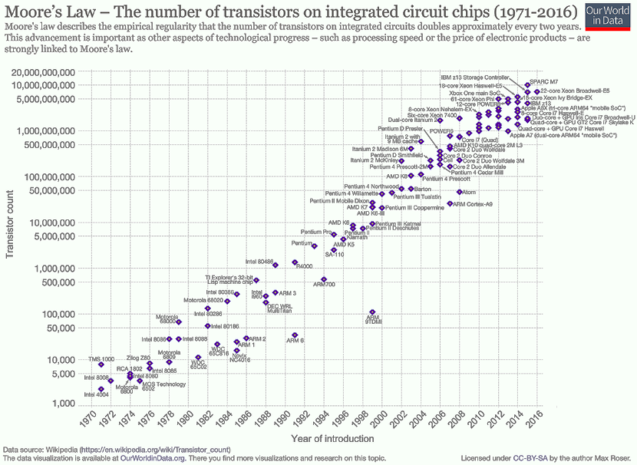
La loi de Moore
source Wikipedia

Slide 26
L’arrêt de la loi de Moore, annoncé en permanence
Loi complémentaire : Le nombre de commentateurs
« bien informés » prédisant la fin proche de la loi de Moore
par atteinte des « limites de la physique » double tous les 2 ans
C’est sûr, « ils » toucheront la limite à
50 → 20 → 15 → 10 nm
Actuellement : 7-10 nm
en construction : 5-3 nm
👎
Mais les gros problème arrivent maintenant…

Slide 27
Circuits → systèmes sur puce (SoCs)
source https://www.powershow.com/users/esElfakN6
Construction par assemblage d’IPs (Intellectual Properties)
  CPUs, GPU, vidéos, USB, radio, contrôle mémoire, etc.
Avantages : taille, consommation,vitesse de développement, fabrication, prix, etc.

Slide 28
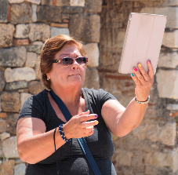
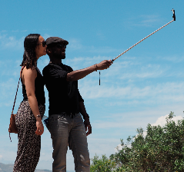
La grande variété des machines universelles
CERN, Par Hugovanmeijeren
Travail personnel, CC BY-SA 3.0,
https://commons.wikimedia.org/w/index.php?curid=10282772
https://commons.wikimedia.org/wiki/User:Raysonho
CC BY 3.0
fermes de données / calcul (20 MW)
Idem en conteneurs

Slide 29
L’incroyable essor du smartphone
source Wikipedia, Francis Flinch
moyen partout
excellent
partout !
Philipe Geluk, Le chat pète le feu, Casterman, 2018
Le circuit fait les calculs, le logiciel décide quoi faire

Slide 30
L’incroyable essor du smartphone
source Wikipedia, Francis Flinch
moyen partout
excellent
partout !
Philipe Geluk, Le chat pète le feu, Casterman, 2018
A utiliser avec modération, parents et enfants !

Slide 31
L’avancée continue toujours
Apple / TSMC, iPhone A12 Z : 7 nm, 9 milliards de transistors (aussi Samsung, Huawei…)
2019 : 5 nm en production (Samsung)
2022 : 3 nm en chantier (TSMC)
Plusieurs équipes ont construit des transistors à 1 atome (0,35 nm) !
Le problème majeur est la diminution
de la consommation d’énergie…

Slide 32

La loi de Moore ralentit…
Le mur de la chaleur : la fréquence n’aumente plus calcul + fuites électriques ⟹ chaleur excessive
La difficulté croissante de la CAO électronique
Le coût démesuré des nouvelles usines
  Prévision : TSMC 3nm, 2022 → $ 20 Md
  Chine 3nm → $ 30 Md
Réduction associée du nombre de fournisseurs
  ST Microelectronics : 25 nm
  Août 2018 : Global Foundries (ex. AMD) : 7nm

Slide 33
Quid de l’Europe ?
Un problème stratégique majeur…
Leader des machines de fabrication : ASML (Hollande)
Un des leaders du design : ARM (Angleterre)
Presque plus de fabs, restées à 28nm : ST Micro
Nouveau projet européen de calculateur Exascale (ATOS + 23 participants)
ARM ? Ou RISC-V (open source) ? Ou nouveau ?
10¹⁸
De toutes façons, même en maîtrisant son design
l’Europe ne saura pas le fabriquer….
Mais ST Micro est très bon en SoCs applicatifs

Slide 34

Enfin de la place pour d’autres approches !
3D
spintronique, memristors, graphène,…
quantique ? machines neuromorphes ?
→ nouvelle recherche excitante

Slide 35
Le reste de l’équipement avance aussi vite !
Le stockage
  mémoires RAM : 32 KO → 512 MO → 16 GO
  disques : 10 MO (1985) → 10 TO, x 1000 000 !
  mémoires flash : 4 GO → 256 GO → 2 TO
Les écrans
  petits cathodiques → moyens LED → grands OLED
Les imprimantes
  jets d’encre (devenues excellentes en photo)
  laser
Les réseaux locaux
  Ethernet : 10 Mb → 100 Mb → 1GB
  Wifi, Bluetooth, etc.

Slide 36
Et les grands réseaux aussi !
Le cuivre
  ADSL : pas mal pour les villes
  VDSL : super pour ceux qui sont près du central
La fibre
  en voie de généralisation, surtout dans les villes
Sans fil :
  2G → 3G → 4G → 5G
  mais couverture encore insuffisante hors des villes
  (plans d’amélioration en cours)

Slide 37
Belles affirmations, mais fausses ?
(Quand les commentateurs se lâchent)
Grâce à Internet, l’accès aux réseaux et l’informatique distribuée sont devenus ubiquitaires
On sait que c’est faux dès qu’on habite à la campagne !
téléphone en bout de ligne, ADSL 512 K, lignes non maintenues
portable ne passant pas, ou trop cher pour Internet
fibres optiques vite saturées par la TV sur Internet (en ville aussi)
plans numériques répétés, mais peu d’effet (ARCEP → espoir)
Il faudra un investissement énorme et pas seulement urbain
pour que ça devienne plus ou moins vrai
Le tout-fibre (FTTH) est-il vraiment la meilleure idée ?

Slide 38
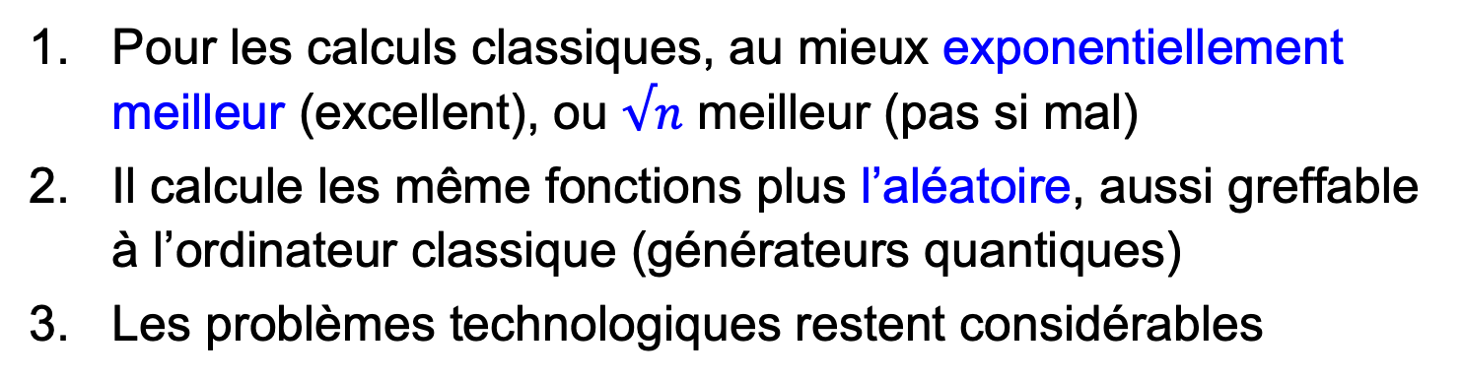
Belles affirmations, mais fausses ?
(quand les médias se lâchent)
L’ordinateur quantique sera
infiniment plus rapide que l’ordinateur classique,
et calculera beaucoup plus de choses
Pour les calculs classiques, au mieux exponentiellement meilleur (excellent), ou $√n$ meilleur (pas si mal)
Il calcule les même fonctions plus l’aléatoire, aussi greffable à l’ordinateur classique (générateurs quantiques)
Les problèmes technologiques restent considérables
Ceci ne vaut pas pour la simulation quantique
de phénomènes quantiques

Slide 39
Acte 1 : de 2007 à 2019 quelle évolution?
L’hyperpuissance de l’informatique ?
L’infrastructure matérielle
L’infrastructure logicielle
Les applications
Vers l’Internet des objets
Le recentrage sur les données

Slide 40
L’infrastructure logicielle
Systèmes d’exploitation
très gros, complexes, pb. sécurité, mises à jour fréquentes, …
Navigateurs
gros, complexes, pb. sécurité, mises à jour fréquentes, …
cachés dans les apps de téléphones
…
Langages de programmation, bibliothèques, outils systèmes, outils pour le web, …
Une notion clef : l’API (Application Programming Interface)

Slide 41
Internet et la connectivité
Internet : 4,12 Md utilisateurs (54%, Europe 80%)
Réseaux sociaux : 3,36 Md (44%, français 58%)
Portables : plus d’abonnements que de personnes !
  2007 : 3,3 Mds, 2017 : 7,7 Mds (103,5%). Pays evd 98,7%, dév. 127,3%. France 93% dont 71% de smartphones
Connexions interopérables : ADSL, fibre, 3G/4G, WiMax, etc.
Quelle différence entre Internet et un réseau téléphonique ?
la gestion de la communication est faite par les utilisateurs,
et le système est auto-adaptatif aux changements !

Slide 42
Calcul dans le nuage (Cloud Computing)
Puissance de calcul / stockage énorme mais fixe
+ portables mobiles mais limités par la batterie
+ réseaux efficaces
+ algorithmes distribués (cf. cours R. Guerraoui)
= décentraliser les calculs et stockages coûteux
= partager le calcul entre le local et le distant
Grandes bases de données
Calcul scientifique, analyse de données
Moteurs de recherche, réseaux sociaux
Reconnaissance de la parole, traduction automatique
Streaming audio / vidéo
…

Slide 43
Acte 1 : de 2007 à 2019 quelle évolution?
L’hyperpuissance de l’informatique ?
L’infrastructure matérielle
L’infrastructure logicielle
Les applications
Vers l’Internet des objets
Le recentrage sur les données

Slide 44
Logiciels → Applications
Programmeur → Développeur
Programmateur
Très grande variété, mais beaucoup de redondance
Mises à jour systématiques, fonctionnalités et sécurité
  « amélioration de l’expérience utilisateur et correction de bugs »
  ⟺ c’est pas encore ça…
Profond changement de style et d’IHM
  2007 : ordinateur, multifenêtrage, applications génériques
  2019 : smartphone / tablette, mono(bi-)-fenêtrage, toucher
  2019 : applications très spécialisées

Slide 45
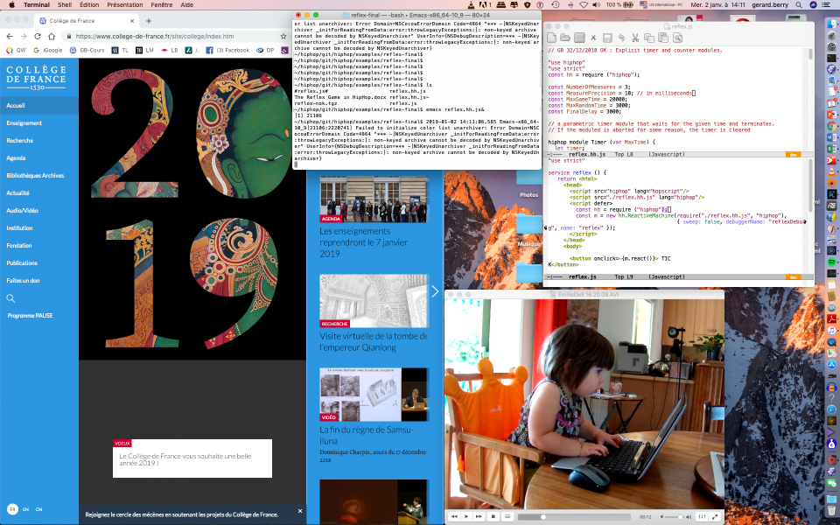
Multifenêtrage + souris (toujours en 2019)

Slide 46
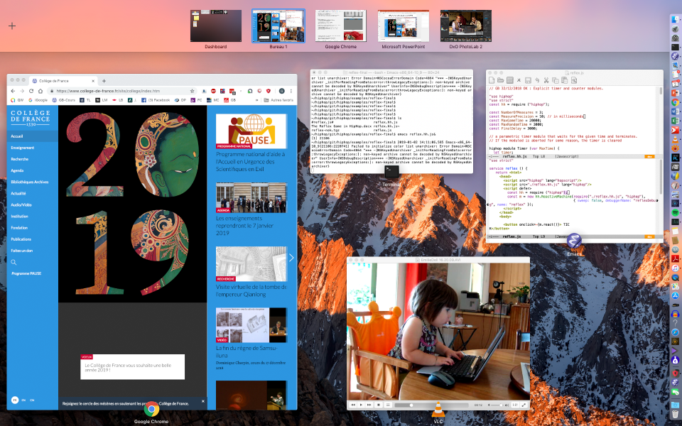
Multibureaux

Slide 47
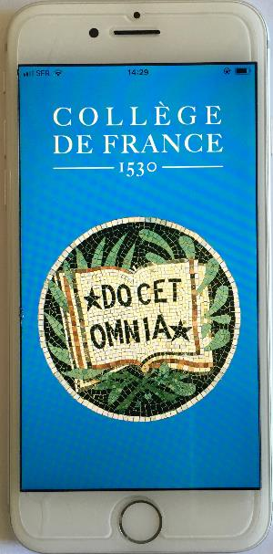
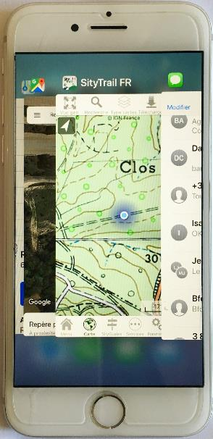
Téléphone : « form factor » petit + tactile

Slide 48
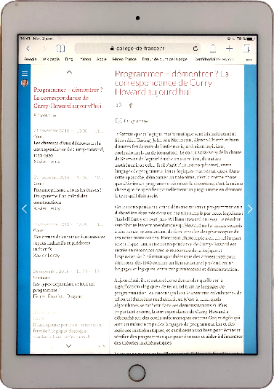
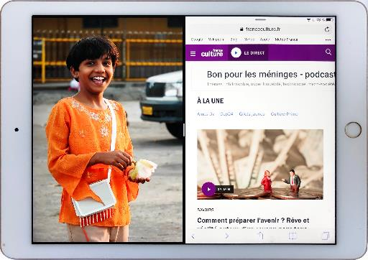
Tablette : « form factor » moyen

Slide 49
Acte 1 : de 2007 à 2019 quelle évolution?
L’hyperpuissance de l’informatique ?
L’infrastructure matérielle
L’infrastructure logicielle
Les applications
Vers l’Internet des objets
Le recentrage sur les données

Slide 50




















Les objets se numérisent et se connectent
Infestation massive par Systems on Chips & logiciels
Pas seulement les montres, assistants vocaux, etc.
Surtout les objets de tous les jours (20e siècle) !

Slide 51
Péage
automatique
Ambiance
lumineuse
Climatisation
Surveillance
électrique
Radio
Tableau de bord
Contrôle
moteur
Contrôle
moteur
Détecteur
de sommeil
GPS
Boîte de
vitesses
Airbags
Stop&Go
Radar
Direction
ABS
Supension
A venir : autonomie, coordination avec la route et les autres voitures

Slide 52
Acte 1 : de 2007 à 2019 quelle évolution?
L’hyperpuissance de l’informatique ?
L’infrastructure matérielle
L’infrastructure logicielle
Les applications
Vers l’Internet des objets
Le recentrage sur les données

Slide 53
Les piliers de l’informatique – version 2019
interfaces
interactions
données
algorithmes
langages
machines
Recentrage sur les données, devenues massives
analyse statistique, apprentissage profond, etc.
Cf. cours de Stéphane Mallat

Slide 54
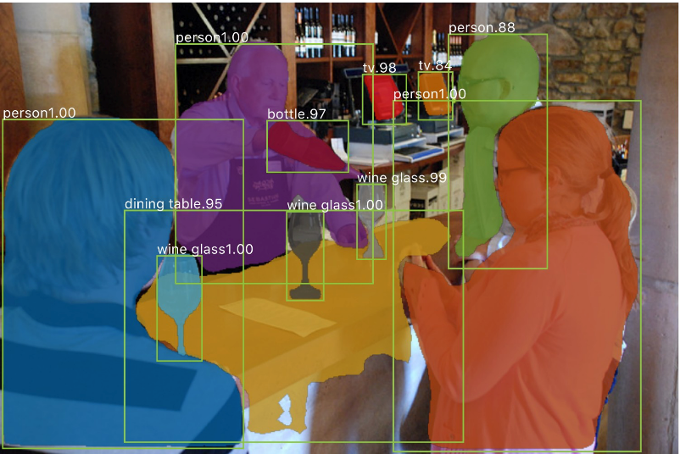
Reconnaissance d’objets dans les images
Mask-RCNN Results on COCO dataset, 2017 (Merci à Yann Le Cun)

Slide 55
Autres grands succès
Analyse de vidéos : du 2D au 3D de image + temps
Reconnaissance de la parole
Traduction automatique multilingue
Etude de comportements
Détection de tumeurs, santé
  voir colloque du 23 avril 2019
Robotique
…
Développement de circuits spécialisés
exemple : TPU (Tensor Programming Unit) de Google

Slide 56
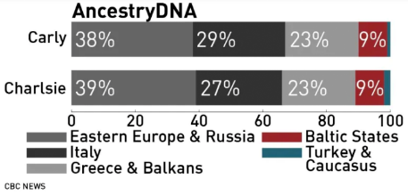
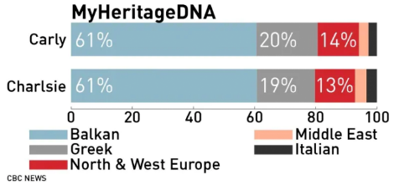
Se méfier des imitations !
Deux jumelles à l’ADN schokingly identical selon un prof de Yale
font analyser leur ADN par 5 sociétés pour voir leurs origines :
5 résultats bien différents ! soupçon : les algorithmes…
https://www.cbc.ca/news/technology/dna-ancestry-kits-twins-marketplace-1.4980976

Slide 57
Trois sortes d’analyses prédictives (Yann Le Cun)
Renforcement pur (jeu de Go)
  la machine prédit un petit nombre de bits (victoire / défaite)
  elle reçoit peu de feedback (fin de partie)
  demande énormément d’entraînement !
Apprentissage par supervision
  la machine prévoit un petit nombre de bits (type d’objet)
  elle reçoit un feedback à chaque essai
  demande beaucoup d’entraînement par exemples annotés
Apprentissage auto-supervisé (nous?)
  peu de supervision, mais énormément de feeback de l’expérimentation spontanée
  exemple : le bébé et la gravité, la tache aveugle de l’œil

Slide 58
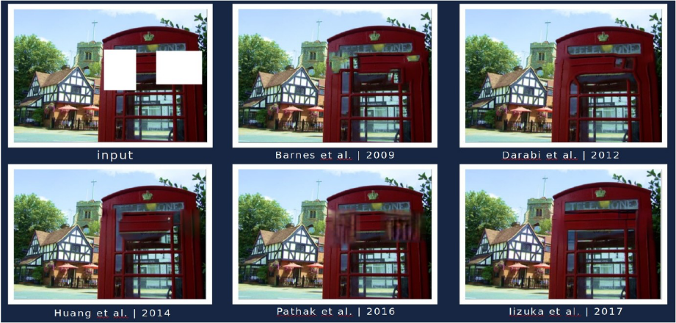
Inférence du contenu d’une zone aveugle

Slide 59
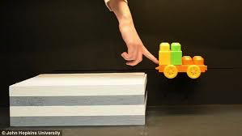
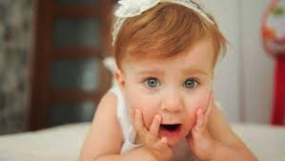
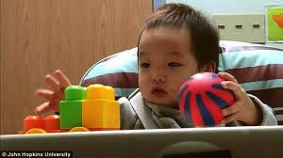
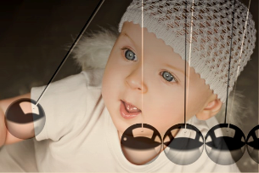
Apprentissage de modèles par prédiction
Merci à Yann Le Cun pour ces exemples

Slide 60
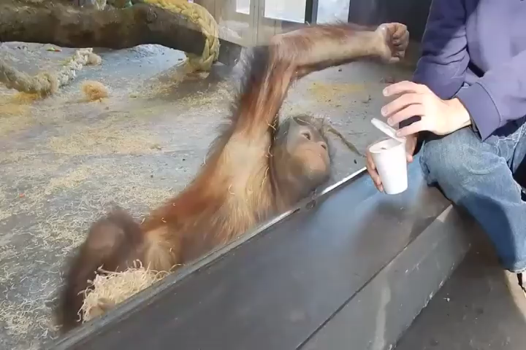
L’orang-outan est la magie
Dan Zaleski, https://www.youtube.com/watch?v=FIxYCDbRGJc

Slide 61

Entracte
« De l’autre côté du rideau », Compagnie plein feux d’Aubagne

Slide 62
Acte 2 : évolutions en cours et futures (?)
La numérisation progressive de la société
Exemples de succès et d’échecs
Les problèmes de sécurité deviennent majeurs
Un exemple : l’informatisation de la médecine

Slide 63
Acte 2 : évolutions en cours et futures (?)
La numérisation progressive de la société
Exemples de succès et d’échecs
Les problèmes de sécurité deviennent majeurs
Un exemple : l’informatisation de la médecine

Slide 64
La numérisation progressive de la société
Commerce, banques en ligne
Réservations : trains, avions, théâtres, cinémas, hôtels, …
Echanges : produits d’occasion, partages de voiture, …
Cartographie : localisation, itinéraires, agriculture, télédétection,..
Culture : radios, TVs, podcasts, vidéos, films, concerts
Information : journaux, blogs, réseaux sociaux (?)
Echanges de savoir : cuisine, lecture, couture, décoration
Etat, services publics : impôts, informations, données publiques
…

Slide 65
Explosion de nouveaux acteurs privés
Moteurs de recherche
Réseaux sociaux
Commerce
Hôtellerie
Transports
Musique
Vidéo, cinéma

Slide 66
Non, ce n’est pas de la pub !
C’est pour insister sur le fait que ces sites sont imprégnés de la pensée informatique
et ont remplacé ceux qui ne l’étaient pas !
→ plus riche industrie mondiale
souvent effet Winner Take All

Slide 67
Des modèles économique simples
Pour capter la valeur ajoutée de l’hôtellerie (du transport), est-il essentiel d’avoir des hôtels (des taxis) ?
Non, ce qui compte c’est de savoir qui veut aller où et quand,
de collecter ces données et les recommandations, etc. !
Devise de XXX.com : un pour tous, tous pour un, et mes 15% !
Pour la musique et la vidéo, qui sont de la pure information,
pourquoi avoir encore des supports physiques ?
Encore oui pour la qualité supérieure, mais ça change vite
(mais les amoureux du vinyle existent aussi)

Slide 68
… accompagnés de problèmes sérieux
L’invasion de la publicité
  n’est-il pas aberrant de payer pour ne pas en avoir ?
L’usage exagéré des écrans
  déjà vrai pour la TV – problème d’enfants ou de parents ?
Les dangers de la propagation trop rapide de l’info
  infox (fake news) généralisées
…
Aucun espoir d’améliorer la situation en faisant
l’impasse sur la compréhension de ses causes réelles
Serons nous toujours en retard d’un métro ?
« Nous on fait, les Européens régulent »
L’invasion de la publicité

Slide 69
… et aussi sites participatifs !
Encyclopédie
Cuisine
Cartographie
financement
participatif
Voyages

Slide 70
L’importance des acteurs non commerciaux
Wikipedia, la gigantesque encyclopédie
Le logiciel libre, à développement collaboratif
  Linux, NTP, langages de programmation, vérifieurs, …
Internet Archive, sauvegarde du web (volontaire)
  15 pétaoctets, 330 10⁹ pages, 2 10⁶ livres, 10⁷ textes
Software Heritage, la grande mémoire du logiciel
  4,5 10⁹ fichiers sources, 83 10⁶ projets
Les sciences ouvertes et collaboratives
  physique, astronomie, sécurité informatique
Tout autant fondés sur la pensée informatique
Constituant une riche culture mondiale !

Slide 71
Etat et services publics
Gros effort informatique, sites bien faits
  impots.gouv.fr, service-public.fr
  legifrance.gouv.fr, etalab.gouv.fr, data.gouv.fr gouvernement.fr, FranceConnect.fr
  campagnol.fr pour les sites de mairies
Mais encore bien trop de sites mal faits…
  lauto-entrepreneur.fr, www.urrsaf.fr, net-entreprises.fr
  https://digiposte.fr, demande de procuration
  cartes grises
Amélioration continue
Quid de ceux qui n’ont pas ou n’aiment pas Internet ?
cf. défenseur des droits, janvier 2019

Slide 72
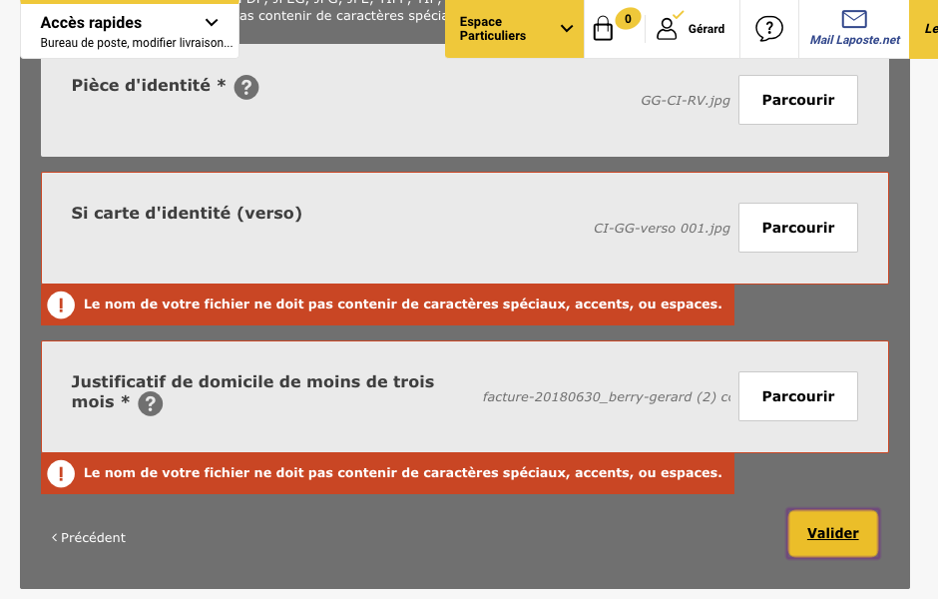
Les surprenantes lois de la poste

Slide 73
Acte 2 : évolutions en cours et futures
La numérisation progressive de la société
Exemples de succès et d’échecs
Les problèmes de sécurité deviennent majeurs
L’informatisation de la médecine

Slide 74
Exemples de succès
L’informatisation des avions et métros
  voir séminaires d’E. Ledinot, et de J-R. Abrial
Les fonctions bien informatisées des voitures
  freinage, moteur, etc. (pas toutes de ce niveau, hélas)
La photo numérique, du reflex au smartphone
L’imagerie médicale
  une extraordinaire aventure physique et informatique
Les appareils de physique et d’astronomie
  mais encore de gros échecs (Ariane 501 → Schiaparelli)
Le traitement algorithmique du génome
Les prouesses de l’apprentissage automatique
…

Slide 75
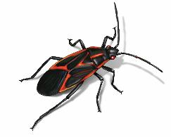

Echecs : bugs et trous de sécurité
interfaces
interactions
données
algorithmes
langages
machines
Sûreté : bon fonctionnement dans tous les cas
Sécurité : protection des données et des systèmes

Slide 76
Echecs : bugs et trous de sécurité
interfaces
interactions
données
algorithmes
langages
machines
Deux dangers majeurs de l’informatique,
dont la puissance s’étend avec elle

Slide 77
Exemples d’échecs
Toujours des projets non convergents
  Louvois, cartes grises, …
Problèmes fréquents de qualité logicielle (bugs)
  semi-gênants dans les apps de téléphones – drôles ?
  inacceptables dans les logiciels contrôlant des processus dangereux : trains, voitures, internet des objets,…
Sous-estimation persistante de l’interaction homme-machine
  sites mal conçus, pleins de vide
  sites nombreux et différents pour des fonctions reliées
Problèmes croissants de sécurité informatique

Slide 78
Internet des objets : encore problématique
Logiciels et IHM souvent frustres (⇒ frustrants)
  IHM peu intuitives, documentations illisibles
  qualité logicielle trop faible sans certification (ex. automobile)
  la commande à distance est-elle vraiment avantageuse ?
Gros problèmes de sûreté-sécurité sans certification
  bugs de logiciels automobiles ⇒ accidents graves
  domotique peu ou mal sécurisée
  ouverture facile voire prises de contrôle des voitures (chères)
  trous de sécurité dans les pacemakers et pompes à insuline
Voir cours 2017 et
cours / séminaire sécurité du 13/02/2019

Slide 79
Péage
automatique
Ambiance
lumineuse
Climatisation
Surveillance
électrique
Radio
Tableau de bord
Contrôle
moteur
Contrôle
moteur
Détecteur
de sommeil
GPS
Boîte de
vitesses
Airbags
Stop&Go
Radar
Direction
ABS
Supension
A venir : autonomie, coordination avec la route et les autres voitures

Slide 80
Contrôle moteur Toyota Camry : 89 morts
There are a large number of functions that are overly complex. By the standard industry metrics some of them are untestable, meaning that it is so complicated a recipe that there is no way to develop a reliable test suite or test methodology to test all the possible things that can happen in it. Some of them are even so complex that they are what is called unmaintainable, which means that if you go in to fix a bug or to make a change, you're likely to create a new bug in the process. Just because your car has the latest version of the firmware -- that is what we call embedded software -- doesn't mean it is safer necessarily than the older one….And that conclusion is that the failsafes are inadequate. The failsafes that they have contain defects or gaps. But on the whole, the safety architecture is a house of cards. It is possible for a large percentage of the failsafes to be disabled at the same time that the throttle control is lost.
Michael Barr, expert de la justice américaine
Rapport de plus de 750 pages, secret !

Slide 81
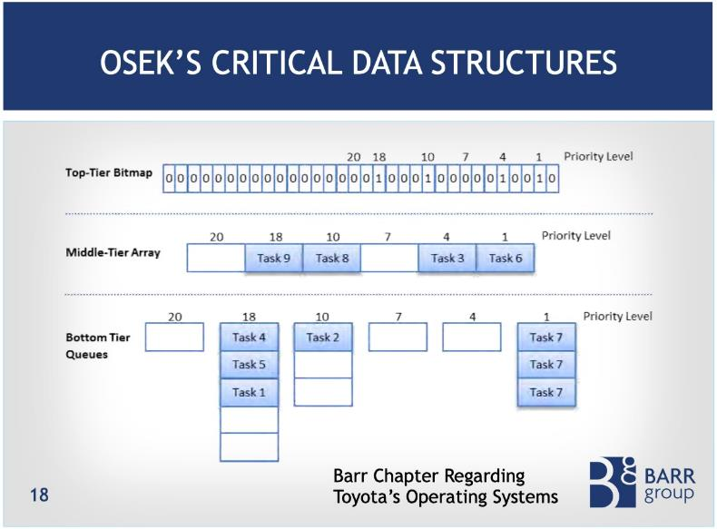
Gestion des tâches en OSEK
http://www.safetyresearch.net/Library/BarrSlides_FINAL_SCRUBBED.pdf

Slide 82
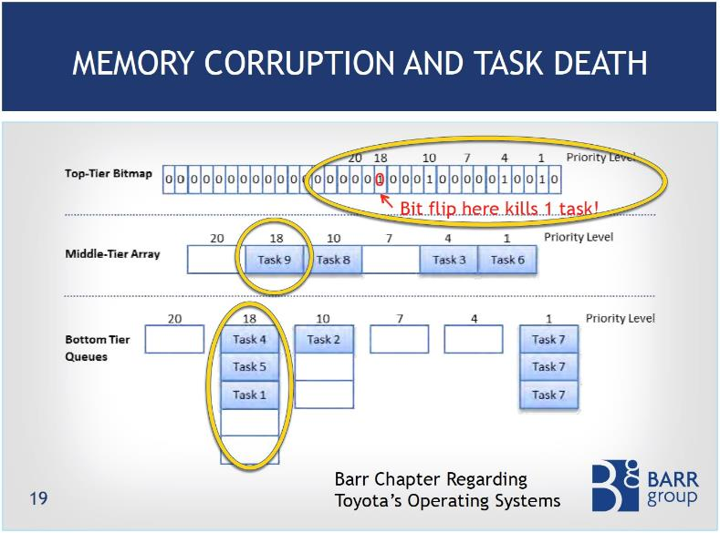
Corruption mémoire → mort d’une tâche critique
http://www.safetyresearch.net/Library/BarrSlides_FINAL_SCRUBBED.pdf

Slide 83
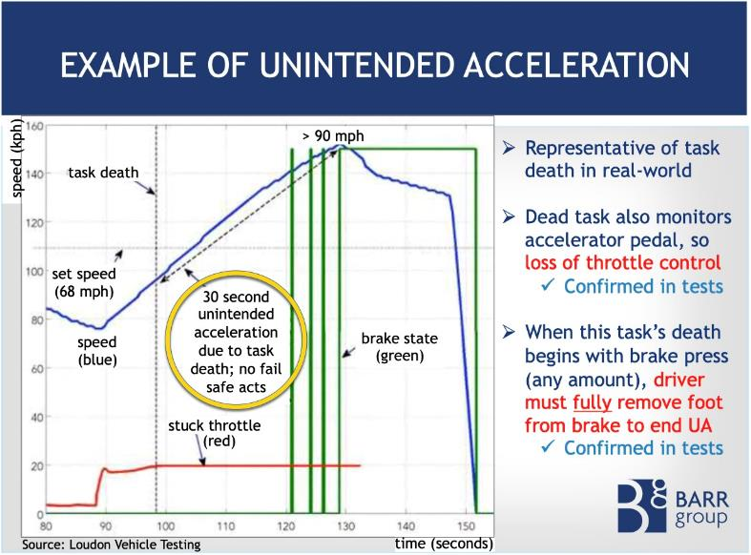
Exemple d’accélération spontanée
http://www.safetyresearch.net/Library/BarrSlides_FINAL_SCRUBBED.pdf

Slide 84
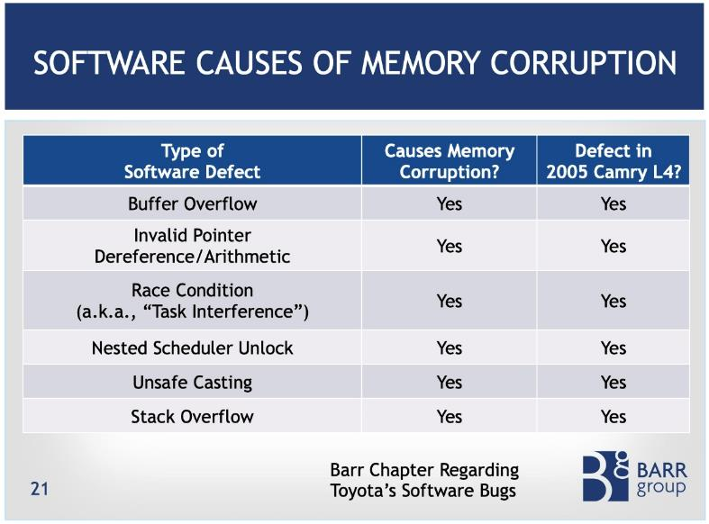
Causes potentielles de corruption mémoire
http://www.safetyresearch.net/Library/BarrSlides_FINAL_SCRUBBED.pdf

Slide 85
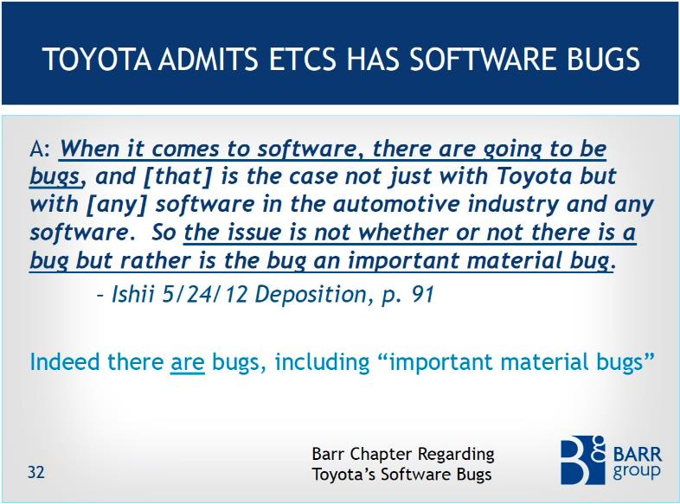
Après un long déni, une déclaration étonnante
NON !
http://www.safetyresearch.net/Library/BarrSlides_FINAL_SCRUBBED.pdf

Slide 86
Est-on condamné à ce genre de bugs ?
Non ! Tout ça est détectable avec les technologies
actuelles d’analyse de programmes, utilisées
dans les industries sérieuses
Méthodes B et Event B (Abrial) :
Métro Météor (ligne 14), …
Interprétation abstraite (P&R. Cousot) :
AbsInt → Airbus, Polyspace → automobile
SMT (Satisfaction modulo théories)
→ Preuve du programme général de Parcoursup
Voir aussi inaugurale et cours de Xavier Leroy

Slide 87

Compter le temps, c’est facile – non !
31 décembre 2008 : tous les lecteurs MP3 Zune de Microsoft vident leur pile en même temps (bissextile)
1er mars 2010 : les PS3 FAT de Sony perdent leur date, ne peuvent plus accéder au réseau, effacent les scores, etc.
2010 : au passage à l’heure d’hiver, tous les réveils des iPhone 4 aux USA sonnent une heure trop tard
11 février 2007 :
  12 F22 Raptor (330 M$ pièce) : Okinawa → Japon
  au passage de la ligne de changement de date…
  leurs ordinateurs s’arrêtent et ne rebootent plus !
demi-tour et retour le nez sur les ravitailleurs…
heureusement qu’il faisait beau !

Slide 88

200x, Centre cardiologique du nord (F. Besse) :
  le 29 février, la salle d’angiographie refuse de démarrer
  corrigé par les néo-zélandais qui ont redémarré le 1er mars à 0h00 !
Depuis le 1er janvier 2019
  les sonnettes de nombreux lits d’hôpitaux suisses ne sonnent plus…
Dharan, Irak, 25 févier 1991, bug des missiles Patriot
  les arrondis dégradent rapidement la précision de l’heure
  après 110h, l’erreur est de 0.34 s
  le Patriot manque le Scud → 28 soldats morts, 98 blessés
  fix officiel : rebooter toutes les quelques heures…
Pourquoi diable commet-on toujours les mêmes erreurs ?
Manque de professionnalisme !

Slide 89
Acte 2 : évolutions en cours et futures
La numérisation progressive de la société
Exemples de succès et d’échecs
Les problèmes de sécurité deviennent majeurs
Un exemple : l’informatisation de la médecine

Slide 90
2019, World Economic Forum
Classement des dangers économiques majeurs :
Evénements climatiques extrêmes
Désastres naturels
Attaques informatiques contre les infrastructures
Vols de données et de comptes
Janvier 2019 : 773 millions de paires adresse / mot de passe
trouvées sur un site de hackers – dont 6 pour moi !
Fin 2016, 596 millions d’adresses,
avec plusieurs mots de passe pour chacune
D’où l’importance des mots de passe uniques et forts…

Slide 91
Sécurité informatique : le gros point faible
Vol de données personnelles
  Equifax, 2016, certification de crédits : 145 milllions
  Marriott, 2014-18 (rachat de Starwood) : plus de 500 millions
Attaques sur les réseaux et équipements informatiques
  Attaque Mirai sur le serveur DNS Dyn par objets connectés
  Virus Petya, NotPetya, Wannacry → hôpitaux, usines, …
Attaques sur les objets connectés
  voitures, pacemakers, pompes à insuline, (avions ?)
Attaques sur les infrastructures
  Estonie, réseau électrique Ukrainien

Slide 92
Qu’est-ce qu’une faille de sécurité ?
Un mauvais comportement d’un utilisateur
  mot de passe faible, clic d’hameçonnage, etc.
Un chiffrement trop faible
  cassé mais qu’on peut forcer pour une transaction car conservé pour parler à de vieux systèmes (HeartBleed)
Une faille logique dans un protocole de sécurité pour l’établissement des échanges
  votes, passeports, https, 5G, bluetooth,…
Un micro-bug, ex. corruption mémoire
  souvent sans impacts fonctionnels, donc non détecté au tests
Un canal caché, même sur les systèmes corrects
  mesure électrique ou même bruit → cassage de chiffrement (Shamir)
  HW: optimisation des 𝜇-procs → Meltdown, Spectre, BranchScope

Slide 93
Où sont les failles de sécurité ?
Chez les utilisateurs : mots de passe faibles, hameçonnage
Dans les OS : Windows, Linux, macosx, iOS, Android, SCADA
  2018 : SMS de 1 caractère → crash des iPhone !
Dans l’infrastructure logicielle et les bibliothèques
  Adobe Reader, Java, navigateurs, …
  domotique : Samsung Smart Things
Dans les applications
  Smartphones : bien des applications transmettent trop d’informations..
Trouvées par les chercheurs avant d’être exploitées (?)
  US Postal : 60 millions de comptes exposés pendant 1 an
  vulnérabilité trouvée récemment dans la 5G (pourtant très sérieuse)
  HeartBleed, Logjam : attaques sur https, sur les « votes électroniques »
  failles internes des microprocesseurs : Meltdown, Spectre, BranchScope
Venez au cours et séminaire du 13 février 2019 !

Slide 94
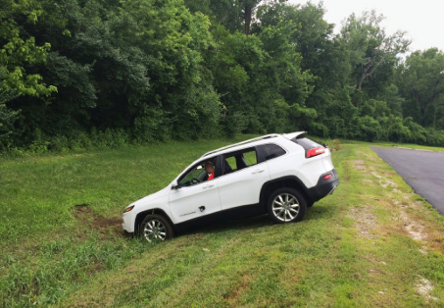
Prise de contrôle à distance de Jeep Cherokee
https://www.wired.com/2015/07/hackers-remotely-kill-jeep-highway/
Leur code est un cauchemar : un logiciel qui laisse les hackers envoyer des commandes par l’autoradio de la Jeep vers son moteur, son tableau de bord, sa direction, ses freins, sa transmission, tout ça depuis un PC quelconque
qui peut être à l’autre bout du pays…

Slide 95
Acte 2 : évolutions en cours et futures
La numérisation progressive de la société
Exemples de succès et d’échecs
Les problèmes de sécurité deviennent majeurs
Un exemple : l’informatisation de la médecine
Venez au colloque du 23 avril 2019
L'imagerie médicale à l'heure de l'IA : défis et opportunités
https://www.college-de-france.fr/site/gerard-berry/symposium-2018-2019.htm

Slide 96
Où intervient l’informatique en médecine ?
Imagerie 2D/3D/4D, analyse d’images, instrumentation
Radiologie interventionnelle
Modélisation et simulation d’organes (cf. cours Ayache)
Chirurgie :
  robots, réalité virtuelle, simulation, …
Appareillage :
  pacemakers, pompes à insuline, audition, vision, …
Protocoles de soin
Collecte et analyse de données massives
  diagnostic par apprentissage (tumeurs, mélanomes, etc.)
Internet :
  contact médecin / malade, réseaux de patients, informations médicales, …

Slide 97
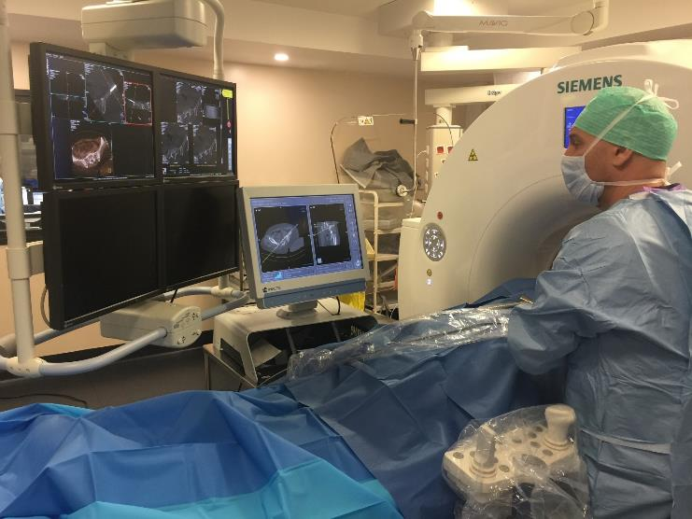
Radiologie interventionnelle
Source F. Besse, Centre de Cardiologie du Nord

Slide 98
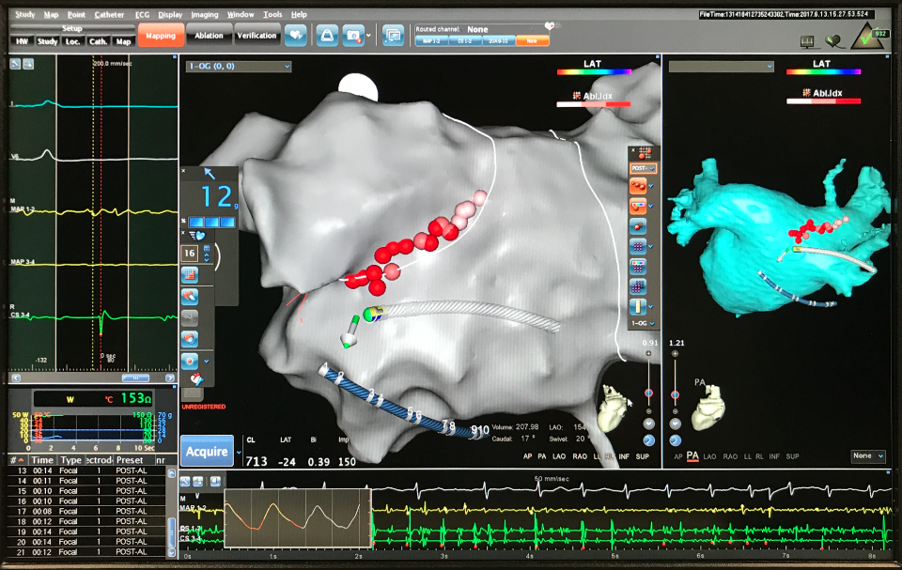
Multimodalité et réalité augmentée
Source F. Besse, Centre de Cardiologie du Nord

Slide 99
Sûreté et sécurité en médeine
Sûreté : absence de bugs logiciels
  Therac 25 : surirradiations massives
Sécurité : protection des données et appareils
  virus Wannacry (XP) ➤ 81 hôpitaux anglais
  pacemakers (2017) : milliers de trous de sécurité
  pompes à insuline : idem
Alors que les médicaments son hyper-testés,
rien n’est fait pour les logiciels
Avertissement du ministère US de la santé à la FDA
Le corps médical est-il vraiment au courant ?

Slide 100
Analyse de données ou modélisation ?
Analyse de données massives
  deep learning : grands succès, mais pas encore de compréhension ni d’explicabilité – problème ou pas ?
  corrélation n’est ni explication ni causalité
  risque : le renforcement des biais
Modélisation
  par lois mathématiques ou algorithmiques, ex. cœur
  force d’explication, de simulation et de prédiction
  mais le modèle doit être validé par l’expérience
A venir : couplage modèles / apprentissage ?

Slide 101
Modéliser et simuler une opération
Simuler, c’est remplacer matière, énergie et ondes
par l’information et l’algorithme

Slide 102
Amélioration des protocoles médicaux
Les protocoles hospitaliers sont complexes
  nombreuses mesures et prescriptions temporellement liées
  nombreux choix au cours du temps en fonction des résultats des mesures
Leur description est souvent trop plate et difficile à comprendre et à tracer par la variété des acteurs
  nombreux accidents médicaux (USA : + 400 000 / an)
Une solution possible : utiliser Esterel / HipHop
pour leur spécification rigoureuse et traçable
(avec Northwestern University Hospital, Chigago)

Slide 103
Le médecin face à l’algorithme
Peut-on faire confiance à un algorithme qui se sait pas expliquer ses décisions ?
Qui sera responsable en cas d’erreur de diagnostic ?
Mais un médecin sait-il toujours expliquer ses décisions ?
Les algorithmes seront disponibles sur Internet
Que fera le médecin si le patient lui donne un diagnostic
différent du sien ?
Les capteurs connectés du patient pourront envoyer de l’information en temps-réel au médecin
Comment et quand le médecin y accédera-t-il ?
Comment saura-t-il quoi dire au malade à distance ?
Consultation par téléphone → chat ou visioconférence ?

Slide 104
Le patient face à l’algorithme
Pourra-t-on envoyer des courriel ou des SMS au médecin ? Ou le voir en vidéo comme pour le reste de la population ?
Croira-t-on un médecin qui conteste les diagnostics qu’on a payés de sa poche sur Internet ?
Les capteurs connectés envoient de l’information au médecin
A-t-on vraiment besoin d’un médecin si un site Internet suffit ?
Mais le médecin soigne un humain, pas un diagnostic !
Bien des questions à discuter
avant qu’il ne soit trop tard…

Slide 105
Conclusion
L’hyperpuissance de l’informatique n’est pas un vain mot
Bien faite, elle rend des services inestimables. Mal faite, elle peut conduire à des désastres
Les moyens de mal faire sont connus Les moyens de bien faire aussi (mais plus durs)
Le grand système développé dans les 10 dernières années va se consolider, avec toujours des avancées inattendues
Les problèmes de sûreté et de sécurité sont durs et vont limiter l’expansion, en particulier pour l’Internet des objets
Un grand problème reste l’ignorance du public général
D’où l’importance de l’éducation, trop longtemps en jachère
Voir le prochain cours du 6 février 2019 !

